Slide 1



Bài 3: LŨY THỪA VỚI SỐ MŨ TỰ NHIÊN CỦA MỘT SỐ HỮU TỈ ( Tiết 3)
GV:
Trường: THCS

Slide 2
Đường lên đỉnh OLYMPIA
Phần thi
Kỳ 1 – Đại số 7 – Chương I

Slide 3
ĐƯỜNG LÊN ĐỈNH OLIMPIA
. Mỗi tổ sẽ nhận được 50 điểm nếu đúng và kịp thời gian.
. Hết thời gian các tổ giơ cao bài làm của mình. Các tổ khác có trách nhiệm giám sát tổ đang thi để tránh gian lận. Đội nào thắng cuộc sẽ đem về vòng nguyệt quế vinh quang cho tổ mình.

Slide 4
Vòng 1 : KHỞI ĐỘNG
Đối với mỗi câu hỏi có 10s suy nghĩ và trả lời trong thời gian quy định các tổ giơ hiệu lệnh giành quyền trả lời. GV sẽ gọi bất kì thành viên nào trong tổ trả lời .Mỗi tổ sẽ nhận được 10 điểm nếu đúng và kịp thời gian. Các tổ khác có trách nhiệm giám sát tổ đang thi để tránh gian lận.

Slide 5

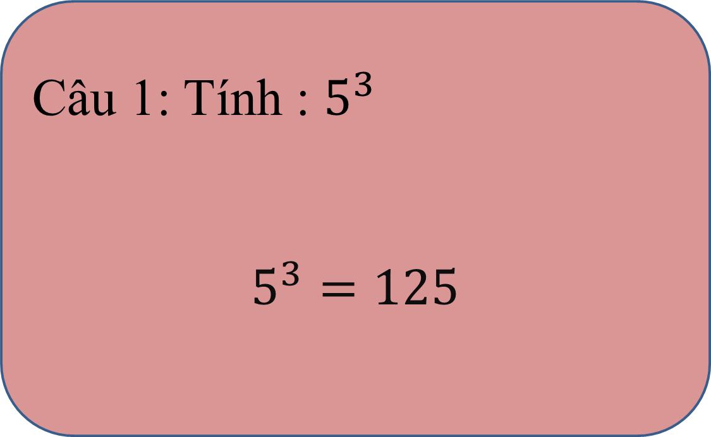
Câu 1: Tính : $5^{3}$
$$5^{3}=125$$
4
6
8
7
9
3
10
1
5
2
00
Bắt đầu

Slide 6
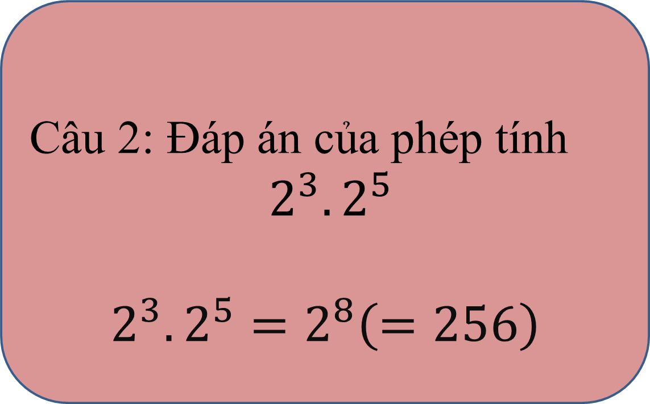
Câu 2: Đáp án của phép tính
$2^{3}.2^{5}$
$${2^{3}.2^{5}=2}^{8}\left(=256\right)$$
4
6
8
7
9
3
10
1
5
2
00
Bắt đầu

Slide 7
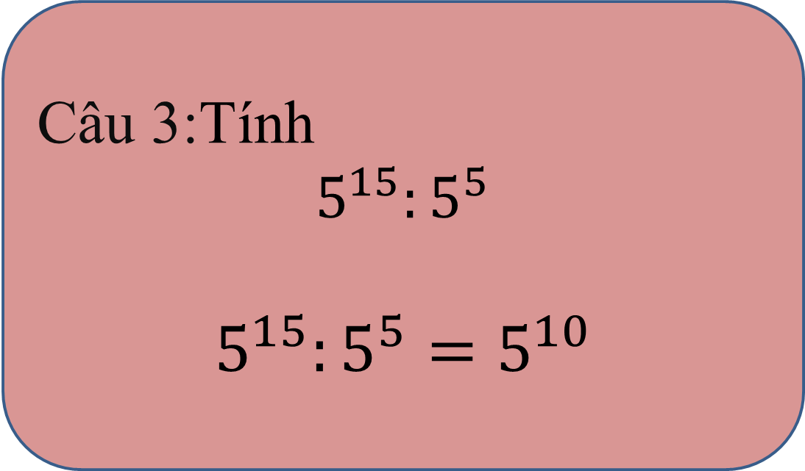
Câu 3:Tính
$$5^{15}:5^{5}$$
$$5^{15}:5^{5}=5^{10}$$
4
6
8
7
9
3
10
1
5
2
00
Bắt đầu

Slide 8
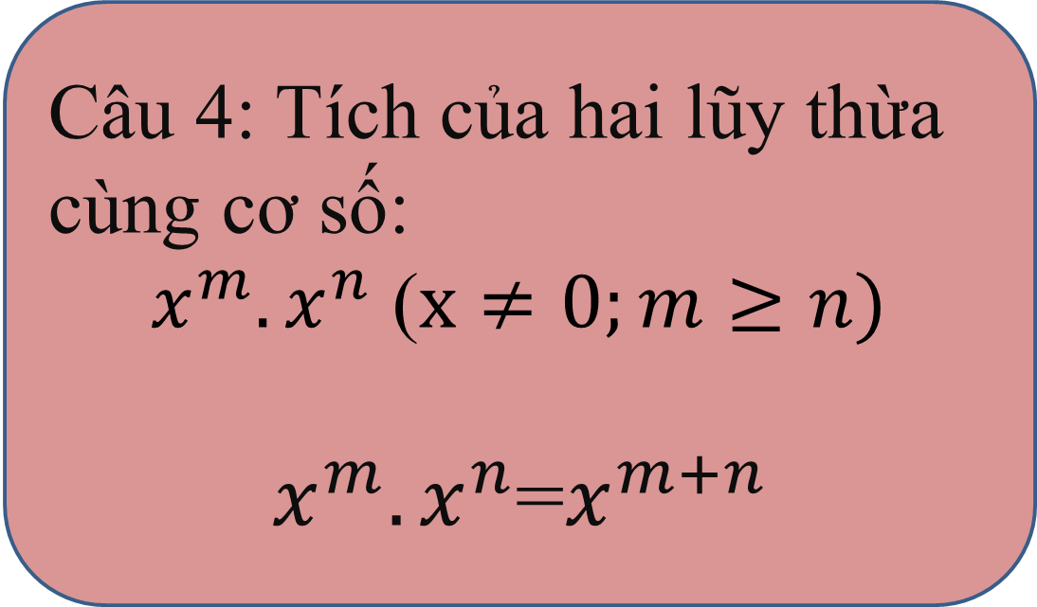
Câu 4: Tích của hai lũy thừa cùng cơ số:
$x^{m}.x^{n}$ ($x≠0;m≥n)$
$x^{m}.x^{n}$=$x^{m+n}$
4
6
8
7
9
3
10
1
5
2
00
Bắt đầu

Slide 9
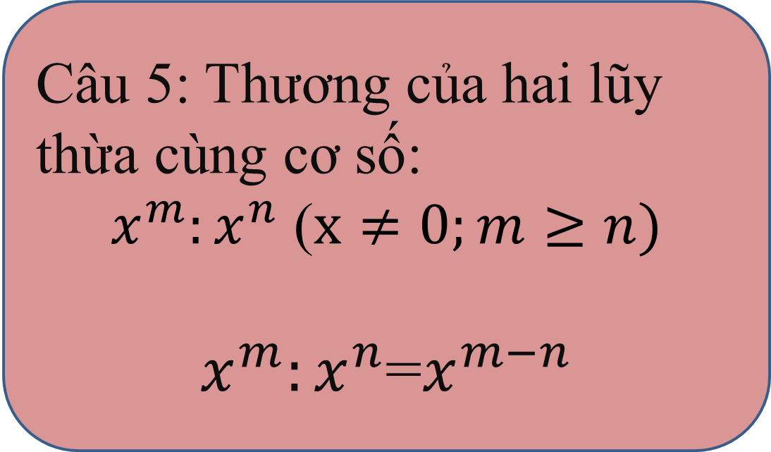
Câu 5: Thương của hai lũy thừa cùng cơ số:
$x^{m}:x^{n}$ ($x≠0;m≥n)$
$x^{m}:x^{n}$=$x^{m−n}$
4
6
8
7
9
3
10
1
5
2
00
Bắt đầu

Slide 10
Vòng 2 : VƯỢT CHƯỚNG NGẠI VẬT
LUẬT CHƠI
Mỗi tổ là một đội chơi. Phần thi này có 4 câu hỏi, là 4 gợi ý liên quan đến Chướng ngại vật.
Mỗi tổ có 1 lượt lựa chọn để chọn trả lời một trong các câu hỏi. Cả 4 tổ trả lời câu hỏi trên bảng phụ trong thời gian suy nghĩ 30 giây/câu. Trả lời đúng mỗi câu, tổ được 10 điểm/câu. Ngoài việc mở được từng từ nếu trả lời đúng, các tổ có thể giơ tay trả lời chướng ngại vật bất cứ lúc nào.
Sau 4 câu hỏi, câu hỏi thứ 5 sẽ hiện ra ở slide đầu tiên của vòng 2. Đáp án của câu hỏi này là gợi ý cuối cùng. Trả lời đúng câu hỏi 5, thí sinh được 10 điểm. Sau đó các tổ chưa trả lời chướng ngại vật trước đó sẽ có 15 giây để phát biểu. Nếu sau 15 giây mà vẫn không có tổ nào phát biểu hoặc cả 4 tổ đều hết lượt chơi (do trả lời sai chướng ngại vật), MC sẽ công bố chướng ngại vật.

Slide 11




Vòng 2: Vượt chướng ngại vật
Cụm tư gồm 7 chữ cái
Bài này chúng ta đã học được thêm kiến thức về phần gì?
1
Áp dụng lũy thừa với số mũ tự nhiên vào giải các bài toán
2
Số Hữu Tỷ
3
4
Vòng 3

Slide 12
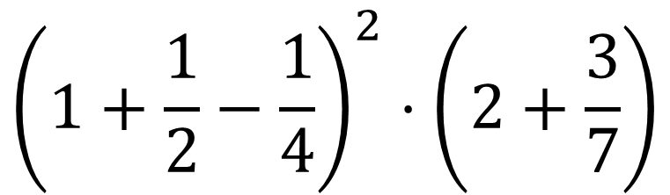
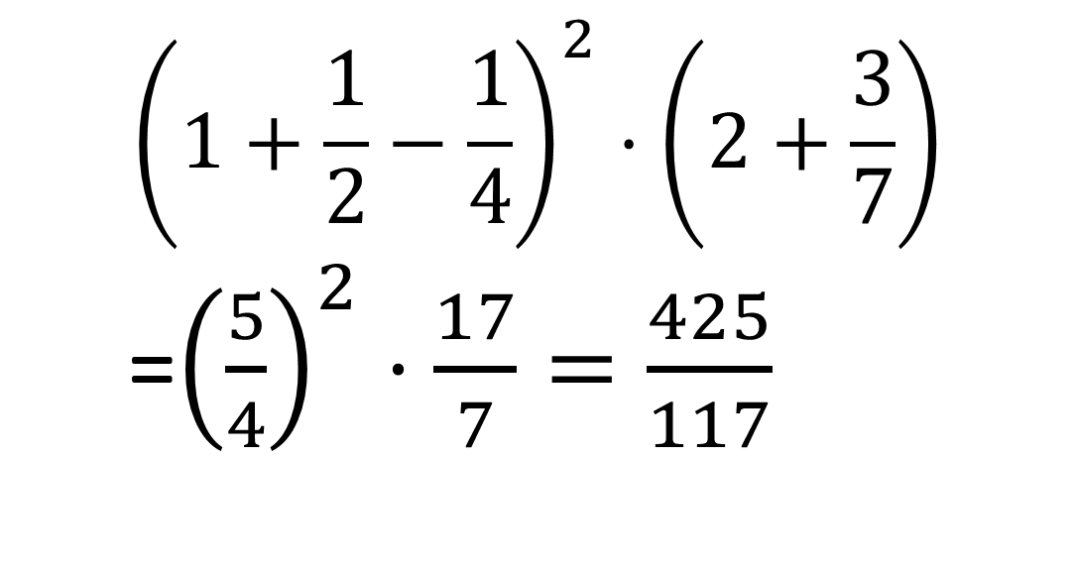
Câu 1: Thực hiện phép tính
$${\left(1+\frac{1}{2}−\frac{1}{4}\right)}^{2}⋅\left(2+\frac{3}{7}\right)$$
6
5
2
8
10
1
00
28
18
13
4
27
23
22
21
11
26
15
12
9
3
30
29
25
24
20
19
17
16
7
Đáp án : :
$${\left(1+\frac{1}{2}−\frac{1}{4}\right)}^{2}⋅\left(2+\frac{3}{7}\right)$$
=${\left(\frac{5}{4}\right)}^{2}⋅\frac{17}{7}=\frac{425}{117}$
Bắt đầu

Slide 13

Câu 2:Tính giá trị biểu thức:
$$4:{\left(\frac{1}{2}−\frac{1}{3}\right)}^{3}$$
Đáp án:
$$4:{\left(\frac{1}{2}−\frac{1}{3}\right)}^{3}=4:\frac{1}{216}=864$$
6
5
2
8
10
1
00
28
18
13
4
27
23
22
21
11
26
15
12
9
3
30
29
25
24
20
19
17
16
7
Bắt đầu

Slide 14

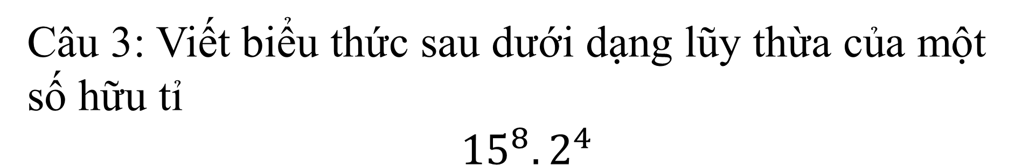
Câu 3: Viết biểu thức sau dưới dạng lũy thừa của một số hữu tỉ
$${15}^{8}.2^{4}$$
Đáp án:
${15}^{8}.2^{4}={\left({15}^{2}\right)}^{4}$.$2^{4}$=${225}^{4}.2^{4}={450}^{4}$
6
5
2
8
10
1
00
28
18
13
4
27
23
22
21
11
26
15
12
9
3
30
29
25
24
20
19
17
16
7
Bắt đầu

Slide 15

Câu 4: Viết biểu thức sau dưới dạng lũy thừa của một số hữu tỉ
$${27}^{5}.{32}^{3}$$
Đáp án:
${27}^{5}:{32}^{3}={{(3}^{3})}^{5}$:${32}^{3}= {\left(3^{5}\right)}^{3}:{32}^{3}={\left(\frac{243}{32}\right)}^{3}$
6
5
2
8
10
1
00
28
18
13
4
27
23
22
21
11
26
15
12
9
3
30
29
25
24
20
19
17
16
7
Bắt đầu

Slide 16



Vòng 3 : TĂNG TỐC
Luật chơi
. Các thành viên trong đội hãy truyền tay nhau làm bài tập sau theo các cách khác nhau.
. Đội nào hoàn thành nhanh, nhiều cách và chính xác sẽ đạt 100 điểm, 90 điểm, 80 điểm, 70 điểm
BÀI TẬP: Tính giá trị biểu thức.
${\left(\frac{2}{3}\right)}^{2}\left(\frac{3}{4}−\frac{6}{12}\right)$+ $\frac{3}{4}\left({\left(\frac{2}{3}\right)}^{2}−\frac{6}{12}\right)$

Slide 17
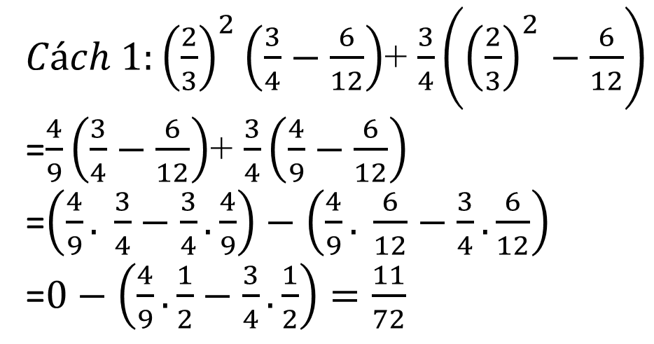

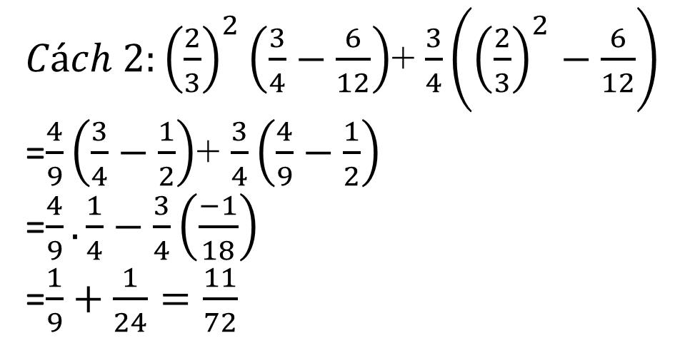
BÀI TẬP: Tính giá trị biểu thức.
${\left(\frac{2}{3}\right)}^{2}\left(\frac{3}{4}−\frac{6}{12}\right)$+ $\frac{3}{4}\left({\left(\frac{2}{3}\right)}^{2}−\frac{6}{12}\right)$
$Cách 1:{\left(\frac{2}{3}\right)}^{2}\left(\frac{3}{4}−\frac{6}{12}\right)$+ $\frac{3}{4}\left({\left(\frac{2}{3}\right)}^{2}−\frac{6}{12}\right)$
=$\frac{4}{9}\left(\frac{3}{4}−\frac{6}{12}\right)$+ $\frac{3}{4}\left(\frac{4}{9}−\frac{6}{12}\right)$
=$\left(\frac{4}{9}. \frac{3}{4}−\frac{3}{4}.\frac{4}{9}\right)−\left(\frac{4}{9}. \frac{6}{12}−\frac{3}{4}.\frac{6}{12}\right)$
=$0−\left(\frac{4}{9}.\frac{1}{2}−\frac{3}{4}.\frac{1}{2}\right)=\frac{11}{72}$
$Cách 2:{\left(\frac{2}{3}\right)}^{2}\left(\frac{3}{4}−\frac{6}{12}\right)$+ $\frac{3}{4}\left({\left(\frac{2}{3}\right)}^{2}−\frac{6}{12}\right)$
=$\frac{4}{9}\left(\frac{3}{4}−\frac{1}{2}\right)$+ $\frac{3}{4}\left(\frac{4}{9}−\frac{1}{2}\right)$
=$\frac{4}{9}.\frac{1}{4}−\frac{3}{4}\left(\frac{−1}{18}\right)$
=$\frac{1}{9}+\frac{1}{24}=\frac{11}{72}$

Slide 18


Vòng 4: VỀ ĐÍCH
Luật chơi
. Các thành viên trong đội hãy thảo luận nhóm, cử ra thư kí viết đáp án vào bảng phụ của nhóm, đội trưởng trình bày trước lớp.
. Đội nào hoàn thành nhanh và chính xác nhất sẽ đạt 100 điểm

Slide 19


Khoảng cách Trái Đất đến Mặt Trời bằng khoảng ${1,5.10}^{8}km$ Khoảng cách từ Mộc Tinh đến Mặt Trời khoảng $7,78.{10}^{8}km$ Hỏi khoảng cách tù Mộc Tinh đến Mặt Trời gấp khoảng bao nhiêu lần khoảng cách từ Trái Đất đến Mặt Trời.
(Làm tròn đến hàng phần trăm)

Slide 20
Chúc mừng các nhóm đã hoàn thành phần thi của mình.
Chúc các em ngày càng tiến bộ.

Slide 21
HƯỚNG DẪN VỀ NHÀ
Hướng dẫn tự học ở nhà ( 2 phút ):
Ôn và học tất cả các nội dung đã học
Áp dụng nhuần nhuyễn lý thuyết vào làm bài tập
+ HS làm bài tập về nhà bài 1.19 Trang 18-SGK và ; 1.21 ; 1.22 ;1.25-SGK trang 19
Đọc và chuẩn bị trước nội dung bài:
“ Bài 4. Thứ tự thực hiện các phép tính, quy tắc chuyển vế ”

